Slide 1
Методические подходы к регулированию цен на продовольствие
Голубев Алексей Валерианович,
Профессор, доктор экономических наук,
заслуженный деятель науки РФ

Slide 2
Экономические циклы производства
5
При организации производства на основе импортных инноваций
И – П – Т – Д
где
И – инновации, приобретённые за рубежом;
П – производство;
Т – товар;
Д - денежная выручка.
При организации производства на основе собственных инноваций
И – П – Т – Д – ΔИ –ΔП -Т - ΔТ – Д - ΔД
где
ΔИ – усовершенствованная инновация;
ΔП - модернизированное производство;
ΔТ - увеличение объёма выпуска товара или улучшение его качества;
ΔД - дополнительная денежная выручка.

Slide 3
Развитие производства на основе заимствованных (импортных) и собственных (российских) инноваций
6
Приобретение инноваций
Внедрение заимствованных инноваций
Производство
на основе заимствованных инноваций
Изучение рыночного спроса и достижений НТП, передового опыта
Зарождение идеи
Проектирование инноваций
Разработка технологий
Совершенствование инноваций на основе собственного опыта
Производство на основе собственных инноваций
Внедрение собственных инноваций

Slide 4
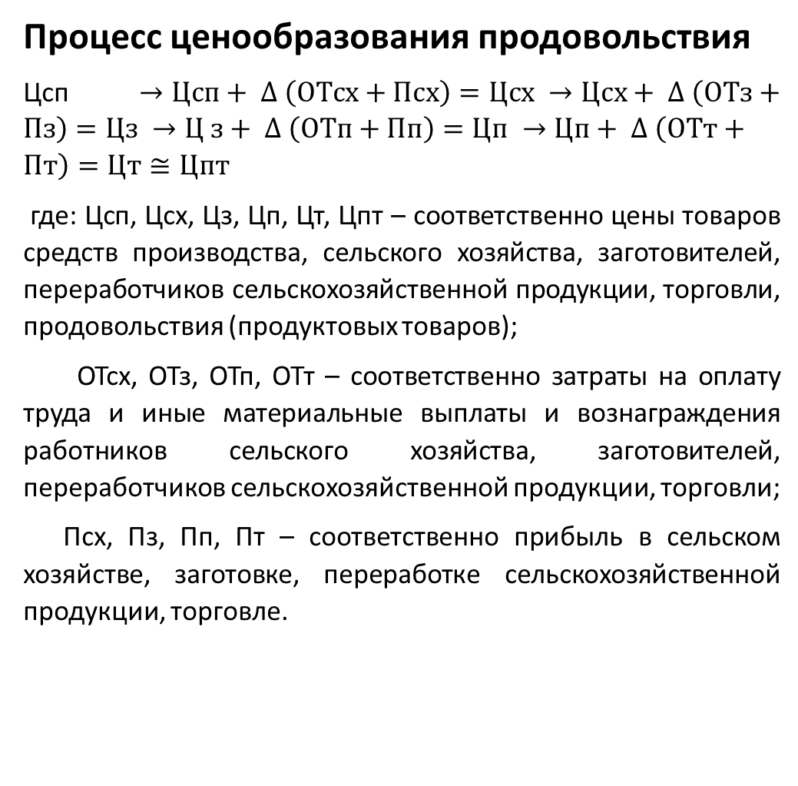
Процесс ценообразования продовольствия
Цсп $→Цсп+ ∆ \left(ОТсх+Псх\right)=Цсх →Цсх+ ∆ \left(ОТз+Пз\right)=Цз →Ц з+ ∆ \left(ОТп+Пп\right)=Цп →Цп+ ∆ \left(ОТт+Пт\right)=Цт≅Цпт$
где: Цсп, Цсх, Цз, Цп, Цт, Цпт – соответственно цены товаров средств производства, сельского хозяйства, заготовителей, переработчиков сельскохозяйственной продукции, торговли, продовольствия (продуктовых товаров);
ОТсх, ОТз, ОТп, ОТт – соответственно затраты на оплату труда и иные материальные выплаты и вознаграждения работников сельского хозяйства, заготовителей, переработчиков сельскохозяйственной продукции, торговли;
Псх, Пз, Пп, Пт – соответственно прибыль в сельском хозяйстве, заготовке, переработке сельскохозяйственной продукции, торговле.

Slide 5
Основные участники процесса формирования цен на продовольствие
Поставщики средств производства сельскому хозяйству
Поставщики средств производства сельскому хозяйству
Сельскохозяйственные товаропроизводители
Сельскохозяйственные товаропроизводители
Заготовители сельскохозяйственной продукции
Заготовители сельскохозяйственной продукции
Переработчики сельскохозяйственной продукции
Переработчики сельскохозяйственной продукции
Торговые сети
Торговые сети
Монополия, олигополия
Монополия, олигополия
Совершенная
Совершенная
Несовершенная (промежуточная) конкуренциПромежуточная конкуренция
Несовершенная (промежуточная) конкуренция
Несовершенная (промежуточная) конкуренция
Несовершенная (промежуточная) конкуренция
Олигополия
Олигополия
Развитие сельскохозяйственной потребительской снабженческо-сбытовой кооперации
Поддержка и развитие совершенной конкуренции, увеличение объёмов производства отечественного продовольствия
Развитие сельскохозяйственной потребительской снабженческо-сбытовой кооперации
Ценовые ограничения на основе расчёта динамической себестоимости при помощи пошлин, квот и т.д. Госрегулирование цен
Поддержка и развитие совершенной конкуренции, увеличение объёмов производства отечественного продовольствия
Ценовые ограничения на основе расчёта динамической себестоимости при помощи пошлин, квот и т.д. Госрегулирование цен
Развитие сети перерабатывающих предприятий, организация переработки продукции аграриями
Развитие сети перерабатывающих предприятий, организация переработки продукции аграриями
Ограничение наценок сетевой торговли, развитие сети реализации продукции аграриями
Ограничение наценок сетевой торговли, развитие сети реализации продукции аграриями

